Slide 1



Núcleo de Capacitação em Inteligência Artificial

Slide 2
Processamento de Sequências usando RNNs
The ARMA Model Family — Preparing the Data for Machine Learning Models — Forecasting Using a Linear Model — Forecasting Using a Simple RNN.

Slide 3
A família de modelos ARMA
Vamos começar com a família de modelos ARMA, proposta por Herman Wold na década de 1930.
A ideia central é simples e intuitiva:
aprender com o passado, usando valores anteriores da série temporal;
corrigir erros, ajustando as previsões com base nos erros recentes.
Na prática, o ARMA gera uma previsão como uma combinação ponderada de valores passados e, em seguida, refina esse resultado por meio de uma média móvel dos erros de previsão.

Slide 4
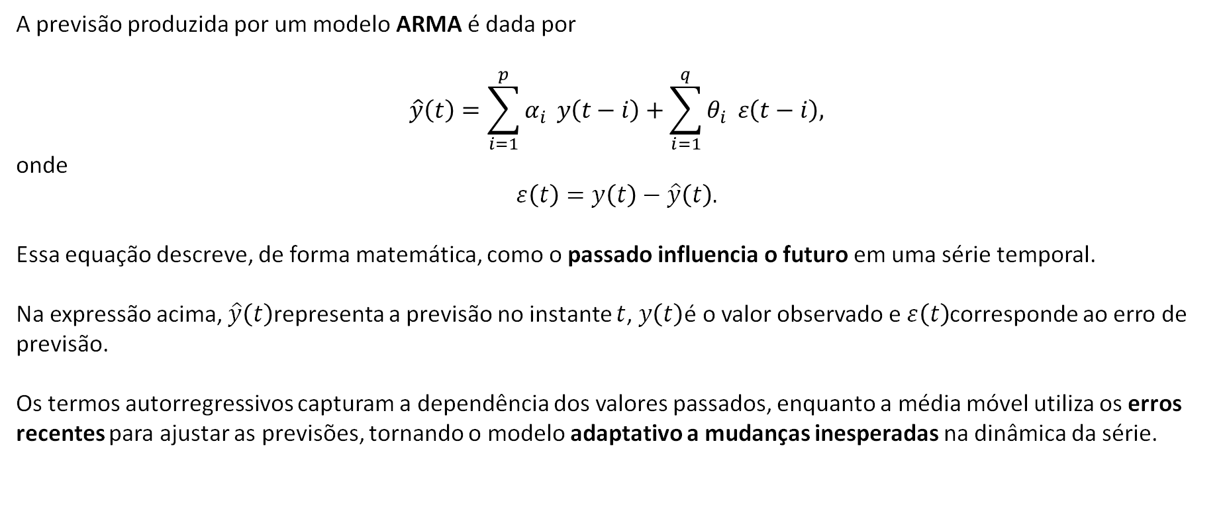
Equação do modelo Arma
A previsão produzida por um modelo ARMA é dada por
$$\hat{y}\left(t\right)=\sum_{i=1}^{p}{α_{i}} y\left(t−i\right)+\sum_{i=1}^{q}{θ_{i}} ε\left(t−i\right),$$
onde
$$ε\left(t\right)=y\left(t\right)−\hat{y}\left(t\right).$$
Essa equação descreve, de forma matemática, como o passado influencia o futuro em uma série temporal.
Na expressão acima, $\hat{y}\left(t\right)$representa a previsão no instante $t$, $y\left(t\right)$é o valor observado e $ε\left(t\right)$corresponde ao erro de previsão.
Os termos autorregressivos capturam a dependência dos valores passados, enquanto a média móvel utiliza os erros recentes para ajustar as previsões, tornando o modelo adaptativo a mudanças inesperadas na dinâmica da série.

Slide 5
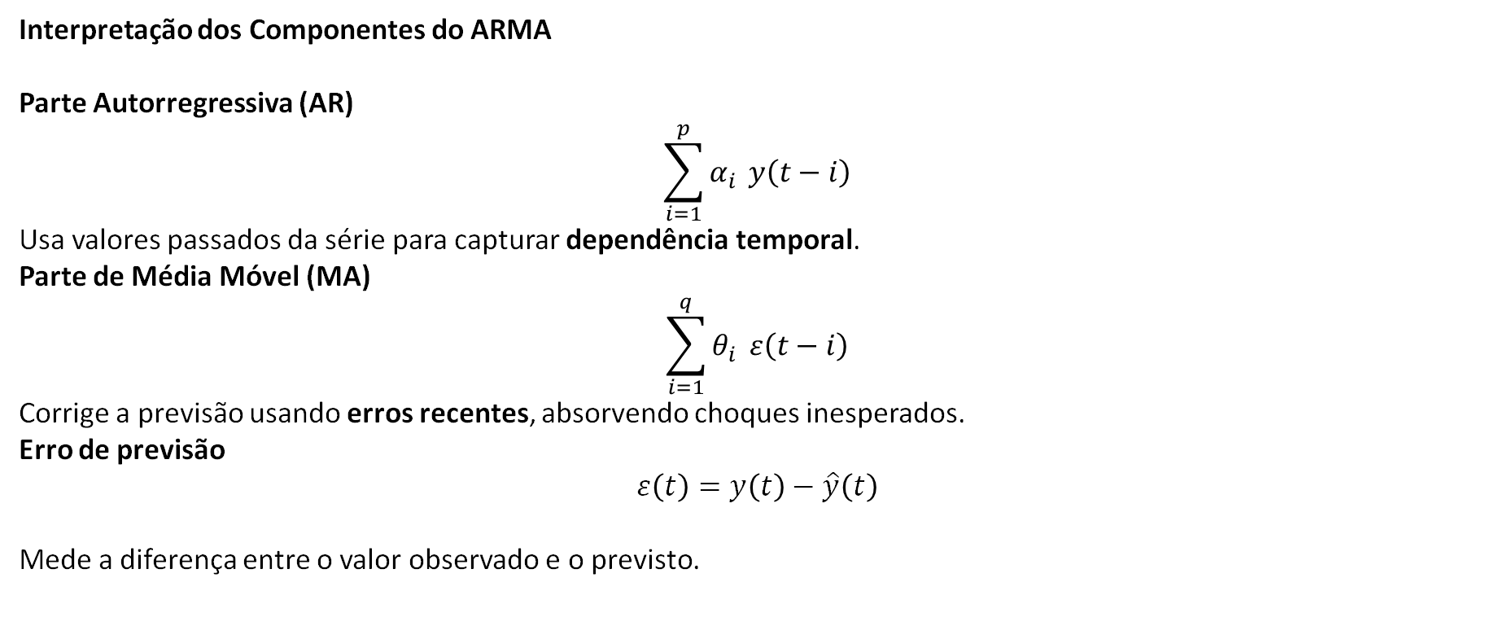
Interpretação dos componentes do Arma
Interpretação dos Componentes do ARMA
Parte Autorregressiva (AR)
$$\sum_{i=1}^{p}{α_{i}} y\left(t−i\right)$$
Usa valores passados da série para capturar dependência temporal.
Parte de Média Móvel (MA)
$$\sum_{i=1}^{q}{θ_{i}} ε\left(t−i\right)$$
Corrige a previsão usando erros recentes, absorvendo choques inesperados.
Erro de previsão
$$ε\left(t\right)=y\left(t\right)−\hat{y}\left(t\right)$$
Mede a diferença entre o valor observado e o previsto.

Slide 6
O que é uma série temporal estacionária ?
Uma série temporal é estacionária quando suas principais propriedades estatísticas não mudam ao longo do tempo:
média constante;
variância constante;
correlação entre valores depende apenas do intervalo de tempo, e não do instante.
Em uma série estacionária, o comportamento do passado é representativo do futuro, o que torna a previsão viável.

Slide 7
Por que estacionariedade é importante ?
O ARMA assume que a série é estacionária.
Tendências e padrões crescentes/quadráticos violam essa hipótese;
Sem estacionariedade, o modelo pode aprender padrões que não se repetem.
Por isso, antes de aplicar o modelo, precisamos transformar a série.

Slide 8
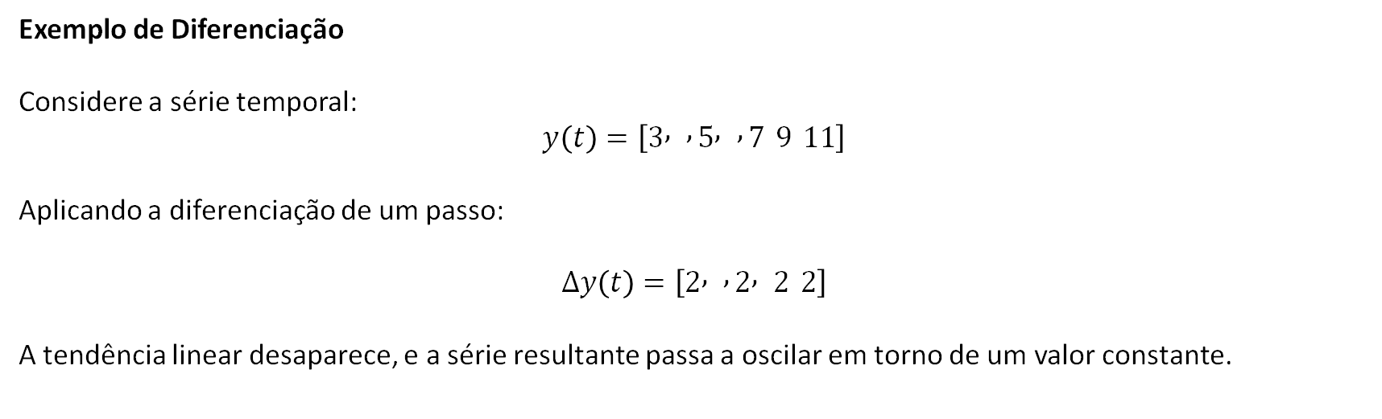
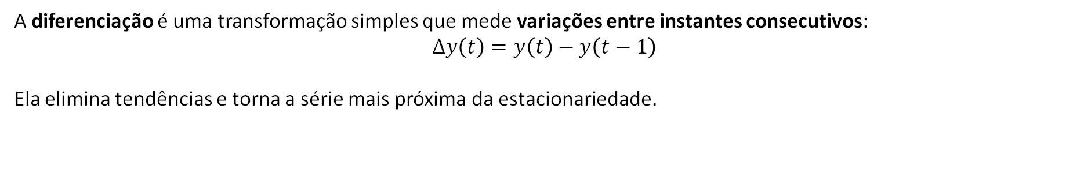
Diferenciação de uma série temporal
A diferenciação é uma transformação simples que mede variações entre instantes consecutivos:
$$Δy\left(t\right)=y\left(t\right)−y\left(t−1\right)$$
Ela elimina tendências e torna a série mais próxima da estacionariedade.
Exemplo de Diferenciação
Considere a série temporal:
$$y\left(t\right)=\left[3 , , 5 , , 7 9 11\right]$$
Aplicando a diferenciação de um passo:
$$Δy\left(t\right)=\left[2 , , 2 , 2 2\right]$$
A tendência linear desaparece, e a série resultante passa a oscilar em torno de um valor constante.

Slide 9
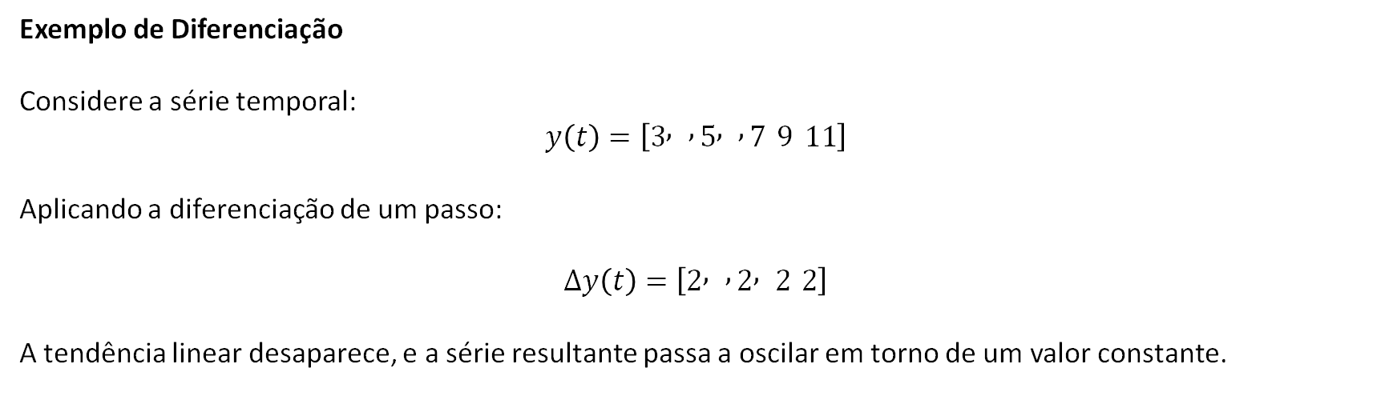
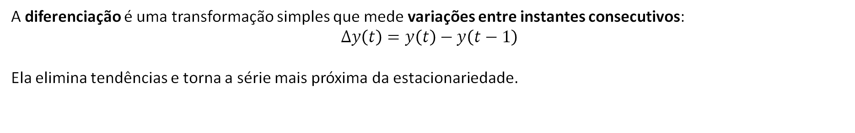
Diferenciação de uma série temporal
A diferenciação é uma transformação simples que mede variações entre instantes consecutivos:
$$Δy\left(t\right)=y\left(t\right)−y\left(t−1\right)$$
Ela elimina tendências e torna a série mais próxima da estacionariedade.
Exemplo de Diferenciação
Considere a série temporal:
$$y\left(t\right)=\left[3 , , 5 , , 7 9 11\right]$$
Aplicando a diferenciação de um passo:
$$Δy\left(t\right)=\left[2 , , 2 , 2 2\right]$$
A tendência linear desaparece, e a série resultante passa a oscilar em torno de um valor constante.

Slide 10
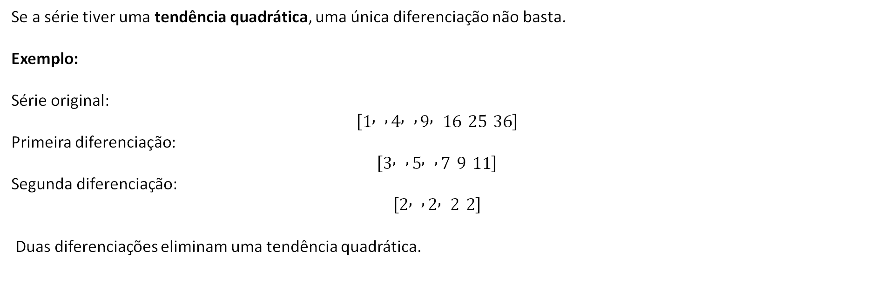
E se a tendência não for linear ?
Se a série tiver uma tendência quadrática, uma única diferenciação não basta.
Exemplo:
Série original:
$$\left[1 , , 4 , , 9 , 16 25 36\right]$$
Primeira diferenciação:
$$\left[3 , , 5 , , 7 9 11\right]$$
Segunda diferenciação:
$$\left[2 , , 2 , 2 2\right]$$
Duas diferenciações eliminam uma tendência quadrática.

Slide 11
E se a tendência não for linear ?
Se a série tiver uma tendência quadrática, uma única diferenciação não basta.
Exemplo:
Série original:
$$\left[1 , , 4 , , 9 , 16 25 36\right]$$
Primeira diferenciação:
$$\left[3 , , 5 , , 7 9 11\right]$$
Segunda diferenciação:
$$\left[2 , , 2 , 2 2\right]$$
Duas diferenciações eliminam uma tendência quadrática.

Slide 12
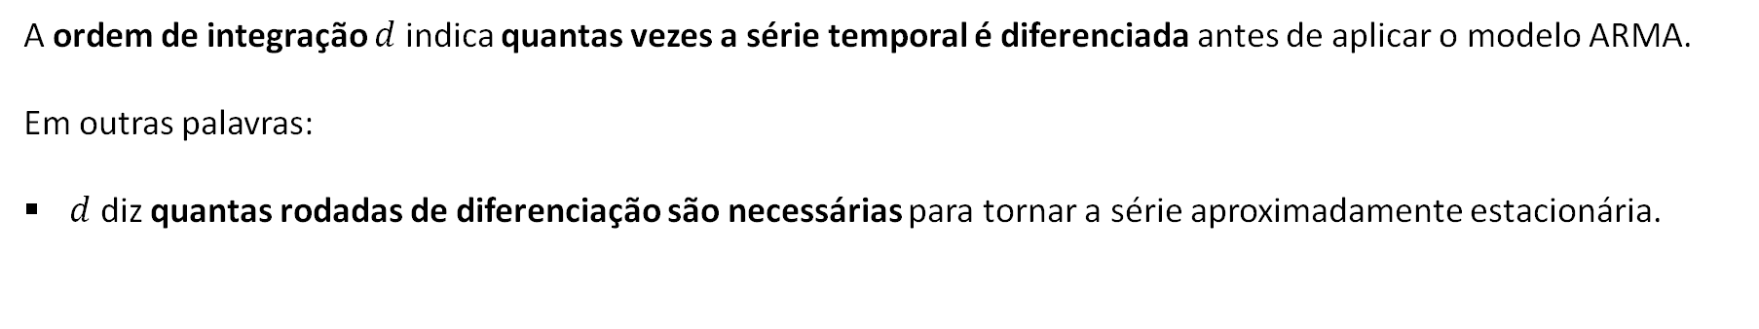
Ordem de integração d
A ordem de integração $d$ indica quantas vezes a série temporal é diferenciada antes de aplicar o modelo ARMA.
Em outras palavras:
$d$ diz quantas rodadas de diferenciação são necessárias para tornar a série aproximadamente estacionária.
O que significa diferenciar várias vezes?
1ª diferenciação → mede variação dos valores
2ª diferenciação → mede variação da variação
3ª diferenciação → mede variação da curvatura
…
Cada diferenciação é uma derivada discreta adicional da série.

Slide 13
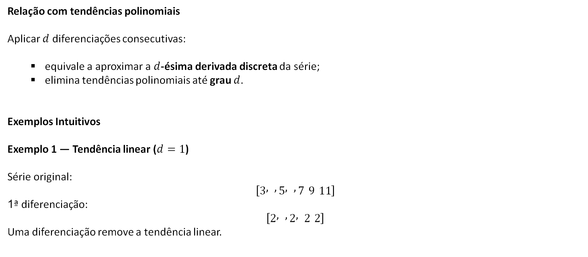
Continuando...
Relação com tendências polinomiais
Aplicar $d$ diferenciações consecutivas:
equivale a aproximar a $d$-ésima derivada discreta da série;
elimina tendências polinomiais até grau $d$.
Exemplos Intuitivos
Exemplo 1 — Tendência linear ($d=1$)
Série original:
$$\left[3 , , 5 , , 7 9 11\right]$$
1ª diferenciação:
$$\left[2 , , 2 , 2 2\right]$$
Uma diferenciação remove a tendência linear.

Slide 14
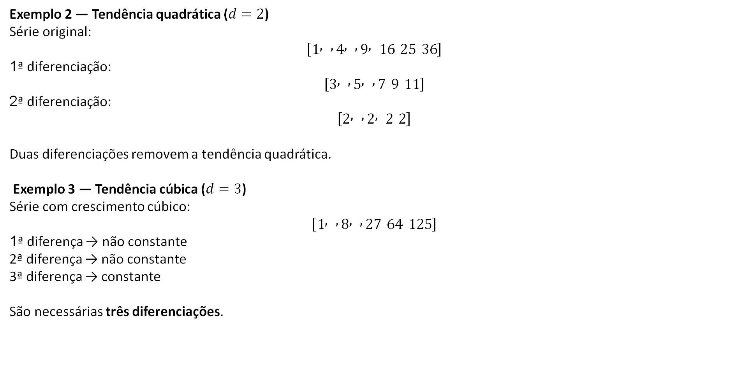
Continuando...
Exemplo 2 — Tendência quadrática ($d=2$)
Série original:
$$\left[1 , , 4 , , 9 , 16 25 36\right]$$
1ª diferenciação:
$$\left[3 , , 5 , , 7 9 11\right]$$
2ª diferenciação:
$$\left[2 , , 2 , 2 2\right]$$
Duas diferenciações removem a tendência quadrática.
Exemplo 3 — Tendência cúbica ($d=3$)
Série com crescimento cúbico:
$$\left[1 , , 8 , , 27 64 125\right]$$
1ª diferença → não constante 2ª diferença → não constante 3ª diferença → constante
São necessárias três diferenciações.

Slide 15
Do ARMA ao ARIMA
Vimos que o modelo ARMA pressupõe que a série temporal seja estacionária. Quando essa hipótese não é satisfeita, utilizamos a diferenciação para remover tendências e tornar a série mais próxima da estacionariedade.
Essa ideia é a contribuição central do modelo ARIMA (Autoregressive Integrated Moving Average), introduzido por George Box e Gwilym Jenkins (1970).

Slide 16
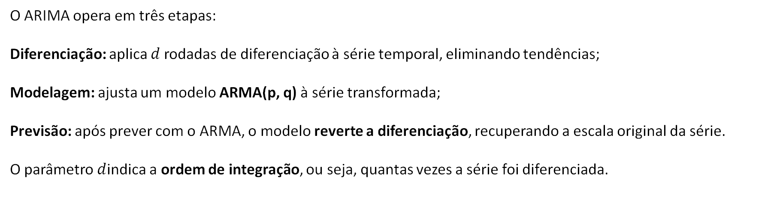
Como funciona o ARIMA ?
.
O ARIMA opera em três etapas:
Diferenciação: aplica $d$rodadas de diferenciação à série temporal, eliminando tendências;
Modelagem: ajusta um modelo ARMA(p, q) à série transformada;
Previsão: após prever com o ARMA, o modelo reverte a diferenciação, recuperando a escala original da série.
O parâmetro $d$indica a ordem de integração, ou seja, quantas vezes a série foi diferenciada.

Slide 17
Extensão Sazonal: SARIMA
.
Em muitas aplicações reais, a série apresenta padrões sazonais, como ciclos semanais, mensais ou anuais.
O modelo SARIMA estende o ARIMA ao incorporar explicitamente esse comportamento periódico:
aplica a mesma ideia de diferenciação e modelagem ARMA;
inclui termos adicionais para capturar a sazonalidade.

Slide 18
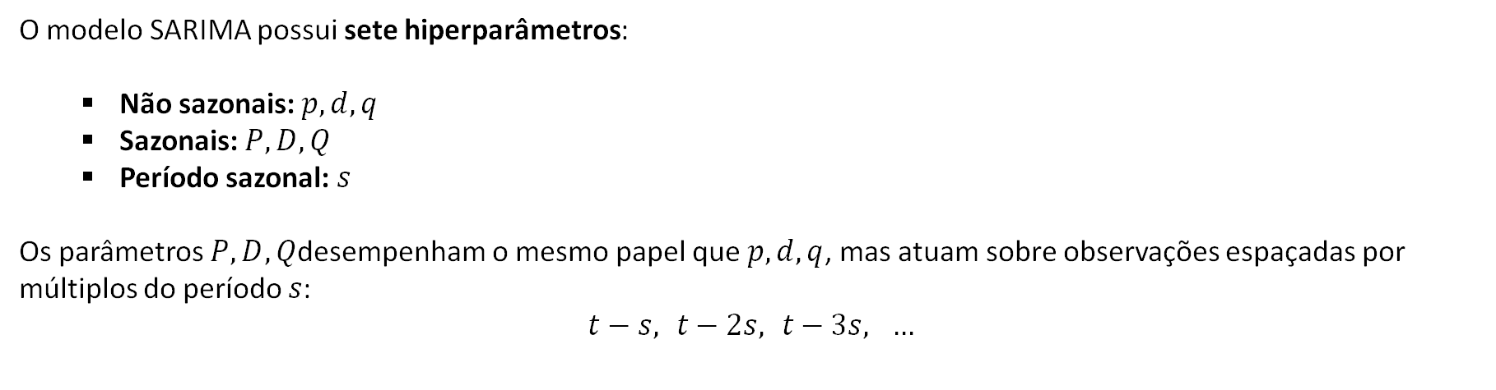
Hiperparâmetros do SARIMA
O modelo SARIMA possui sete hiperparâmetros:
Não sazonais: $p,d,q$
Sazonais: $P,D,Q$
Período sazonal: $s$
Os parâmetros $P,D,Q$desempenham o mesmo papel que $p,d,q$, mas atuam sobre observações espaçadas por múltiplos do período $s$:
$$t−s, t−2s, t−3s, …$$
.
SARIMA é um ARIMA que também aprende padrões sazonais.

Slide 19
Exemplo prático: ajustando um modelo SARIMA
Vamos agora ver como ajustar um modelo SARIMA à série temporal de passageiros ferroviários e usá-lo para prever a demanda do dia seguinte. Para simplificar, vamos supor que hoje é 31 de maio de 2019 e queremos prever o número de passageiros ferroviários em 1º de junho de 2019.
.
Biblioteca utilizada
Usaremos a biblioteca statsmodels, que implementa diversos modelos estatísticos clássicos de séries temporais, incluindo ARMA, ARIMA e SARIMA.
from statsmodels.tsa.arima.model import ARIMA
Diferentemente do Scikit-Learn, no statsmodels os dados são passados no momento da criação do modelo, e não no método fit().

Slide 20
Preparação da série temporal
Selecionamos os dados ferroviários do início de 2019 até “hoje” e explicitamos que a frequência da série é diária:
.
origin, today = "2019-01-01", "2019-05-31"
rail_series = df.loc[origin:today]["rail"].asfreq("D")
Mesmo que os dados já sejam diários, definir a frequência evita que a biblioteca precise inferi-la, o que poderia gerar avisos.

Slide 21
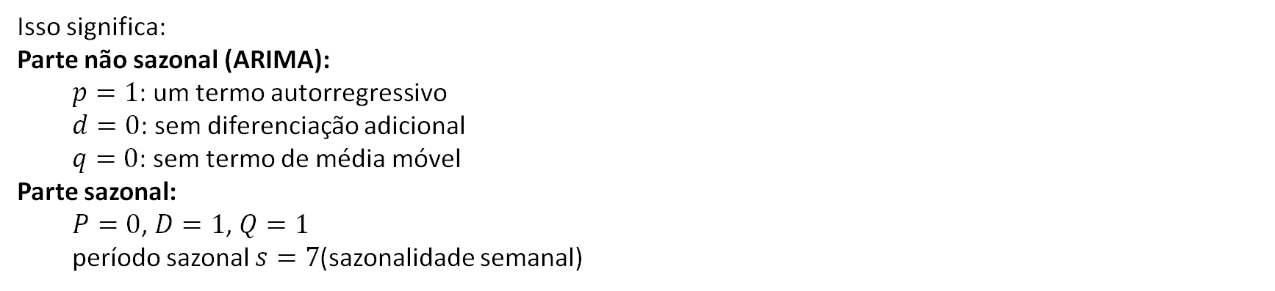
Definição do SARIMA
Criamos o modelo especificando seus hiperparâmetros:
model = ARIMA(
rail_series,
order=(1, 0, 0),
seasonal_order=(0, 1, 1, 7)
)
Isso significa:
Parte não sazonal (ARIMA):
$p=1$: um termo autorregressivo
$d=0$: sem diferenciação adicional
$q=0$: sem termo de média móvel
Parte sazonal:
$P=0$, $D=1$, $Q=1$
período sazonal $s=7$(sazonalidade semanal)

Slide 22
Ajuste do modelo e previsão
Ajustamos o modelo aos dados disponíveis até “hoje” e fazemos a previsão para o dia seguinte:
model = model.fit()
y_pred = model.forecast()
A previsão obtida foi de aproximadamente 427.759 passageiros. O valor real observado foi 379.044 passageiros, resultando em um erro de cerca de 12,9% — um desempenho fraco para um único dia.

Slide 23
Ajustamos o modelo aos dados disponíveis até “hoje” e fazemos a previsão para o dia seguinte:
model = model.fit()
y_pred = model.forecast()
A previsão obtida foi de aproximadamente 427.759 passageiros. O valor real observado foi 379.044 passageiros, resultando em um erro de cerca de 12,9% — um desempenho fraco para um único dia.

Slide 24
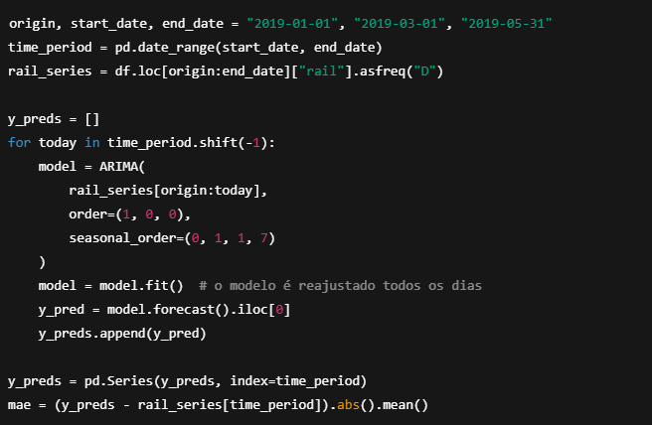
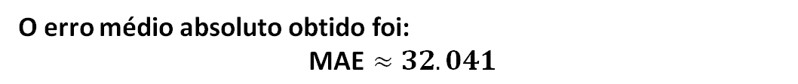
Avaliação mais justa: erro médio (MAE)
Uma previsão isolada pode ser enganosa. Para avaliar melhor o modelo, repetimos o procedimento dia a dia para os meses de março, abril e maio, recalibrando o modelo a cada dia.
O erro médio absoluto obtido foi:
$$\text{MAE}≈32.041$$

Slide 25
Interpretação dos resultados
Previsão ingênua (usar o valor do dia anterior): MAE ≈ 42.143
Modelo SARIMA: MAE ≈ 32.041
Em média, o SARIMA supera claramente a previsão ingênua, mesmo não sendo perfeito.

Slide 26
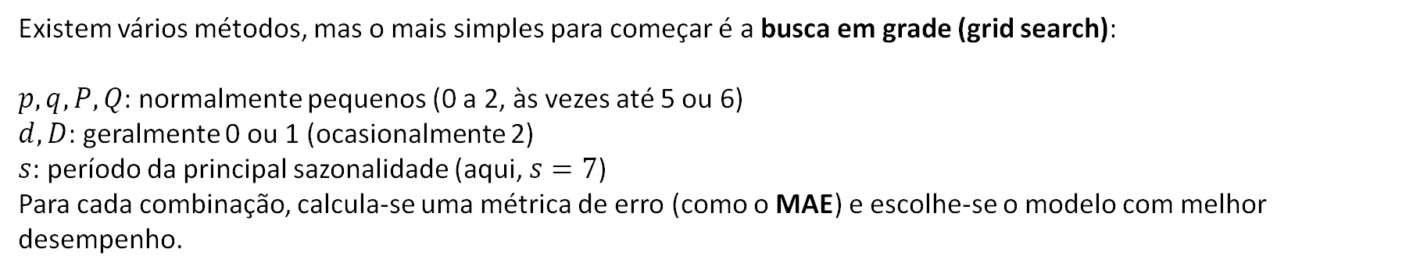
Como escolher os hiperparâmetros
Existem vários métodos, mas o mais simples para começar é a busca em grade (grid search):
$p,q,P,Q$: normalmente pequenos (0 a 2, às vezes até 5 ou 6)
$d,D$: geralmente 0 ou 1 (ocasionalmente 2)
$s$: período da principal sazonalidade (aqui, $s=7$)
Para cada combinação, calcula-se uma métrica de erro (como o MAE) e escolhe-se o modelo com melhor desempenho.
O SARIMA combina diferenciação, dependência temporal e sazonalidade,oferecendo previsões consistentemente melhores do que métodos ingênuos.

Slide 27
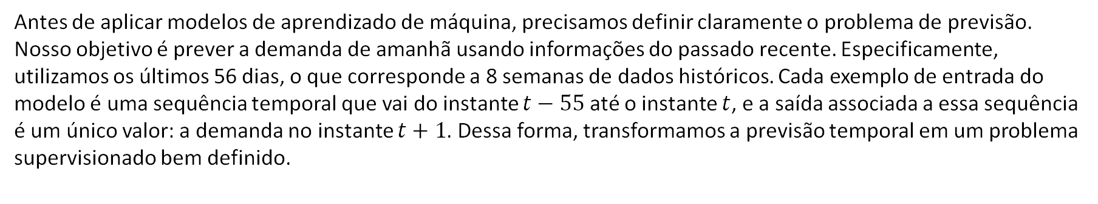
Objetivo da preparação dos dados
Antes de aplicar modelos de aprendizado de máquina, precisamos definir claramente o problema de previsão. Nosso objetivo é prever a demanda de amanhã usando informações do passado recente. Especificamente, utilizamos os últimos 56 dias, o que corresponde a 8 semanas de dados históricos. Cada exemplo de entrada do modelo é uma sequência temporal que vai do instante $t−55$ até o instante $t$, e a saída associada a essa sequência é um único valor: a demanda no instante $t+1$. Dessa forma, transformamos a previsão temporal em um problema supervisionado bem definido.
.

Slide 28
Janelas temporais como dados de treinamento
.
Uma série temporal longa, por si só, não é diretamente adequada para treinar modelos supervisionados. A estratégia adotada é deslizarmos uma janela fixa ao longo da série histórica e tratarmos cada janela como um exemplo independente de treinamento. Para cada janela de 56 dias, o alvo é o valor imediatamente seguinte. Assim, uma única série temporal gera muitos pares entrada–saída, aumentando significativamente a quantidade de dados disponíveis para o treinamento dos modelos

Slide 29
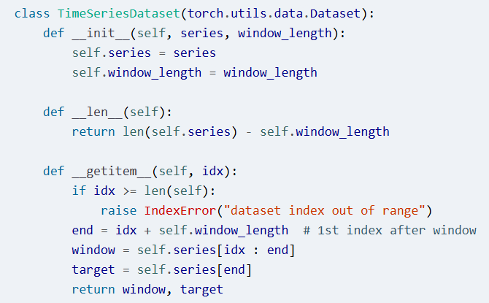
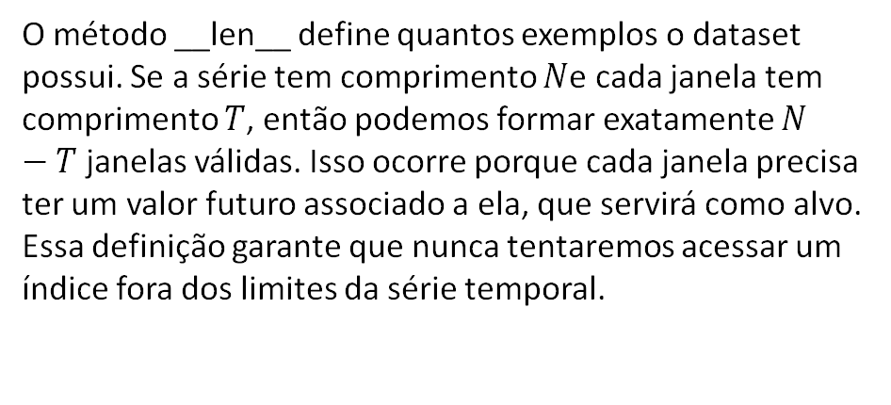
Comprimento do dataset
O método __len__ define quantos exemplos o dataset possui. Se a série tem comprimento $N$e cada janela tem comprimento $T$, então podemos formar exatamente $N−T$janelas válidas. Isso ocorre porque cada janela precisa ter um valor futuro associado a ela, que servirá como alvo. Essa definição garante que nunca tentaremos acessar um índice fora dos limites da série temporal.

Slide 30
Construção das janelas e alvos
O método __getitem__ é responsável por criar um exemplo individual. Dado um índice inicial, ele extrai uma subsequência contínua da série com comprimento igual ao tamanho da janela. Em seguida, seleciona o valor imediatamente após essa janela como alvo. Conceitualmente, estamos ensinando o modelo a responder à pergunta: “dado este histórico recente, qual será o próximo valor?”. Essa estrutura é fundamental para qualquer modelo de previsão temporal baseado em aprendizado supervisionado.

Slide 31
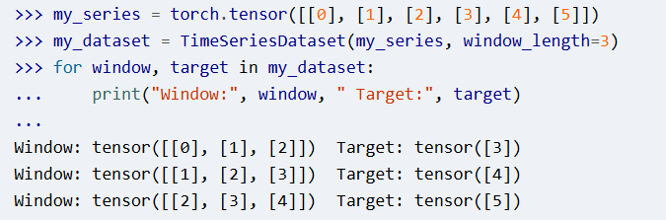
Exemplos simples de série temporal
Para verificar se o dataset funciona corretamente, usamos uma série artificial simples, com valores inteiros de 0 a 5. Como redes neurais esperam entradas matriciais, representamos a série como um tensor bidimensional, com uma coluna única. Ao usar janelas de comprimento 3, obtemos pares claros do tipo histórico → próximo valor. Esse exemplo simples permite visualizar exatamente como a série original é fragmentada em dados de treinamento.
.

Slide 32
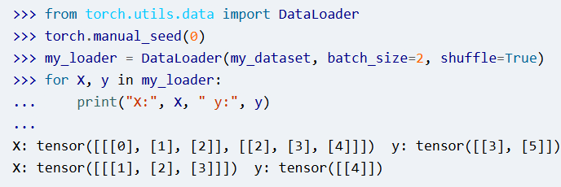
Dataloader e embaralhamento
Após definir o dataset, utilizamos um DataLoader para organizar os dados em batches e embaralhar os exemplos durante o treinamento. O embaralhamento é importante porque os métodos baseados em gradiente assumem que os exemplos são independentes e identicamente distribuídos. Embora os dados venham de uma série temporal, ao trabalhar com janelas, tratamos cada janela como uma instância independente durante o treinamento.
.

Slide 33
Divisão temporal dos dados reais
.
Ao aplicar esse procedimento aos dados reais de demanda ferroviária, dividimos a série em três partes: treinamento, validação e teste. Essa divisão respeita estritamente a ordem temporal, garantindo que o modelo seja treinado apenas com dados do passado e avaliado em dados futuros. Esse cuidado é essencial para evitar vazamento de informação e obter uma estimativa realista do desempenho do modelo.

Slide 34
Cuidados ao dividir séries temporais
.
.
Em problemas temporais, dividir os dados de forma inadequada pode levar a avaliações excessivamente otimistas. Em alguns contextos, é possível dividir os dados por entidades diferentes, como empresas ou regiões, mas isso pode introduzir correlações entre treino e teste. Quando isso acontece, o erro medido no conjunto de teste não reflete corretamente a capacidade de generalização do modelo.

Slide 35
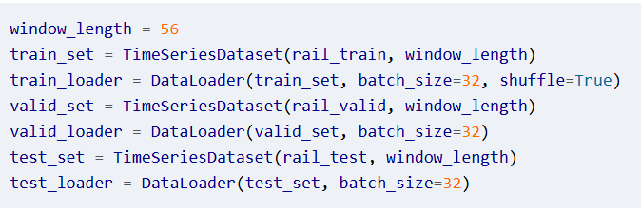
Dados prontos para treinamento
.
.
Com os datasets e data loaders definidos, temos agora uma interface padronizada para treinar qualquer modelo de regressão. Modelos lineares, redes neurais recorrentes e arquiteturas mais sofisticadas podem ser treinados exatamente da mesma forma, mudando apenas a definição do modelo. A preparação dos dados deixa de ser um obstáculo e passa a ser um componente reutilizável do pipeline.

Slide 36
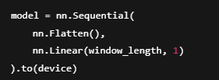
Previsão usando um modelo linear
.
Vamos começar a previsão de séries temporais usando um modelo linear simples. A ideia é estabelecer um baseline antes de usar modelos mais complexos, como RNNs. Esse modelo recebe uma janela temporal de valores passados e produz diretamente uma única previsão futura, sem qualquer mecanismo de memória ou recorrência.
.
O modelo linear é implementado em PyTorch da seguinte forma:
A camada nn.Flatten é necessária porque os dados de entrada têm forma [batch size, window length, dimensionality], enquanto a camada nn.Linear espera entradas no formato [batch size, features]. Como estamos lidando com uma série univariada, a dimensionalidade é 1, e a janela temporal é achatada em um vetor de tamanho window_length.

Slide 37
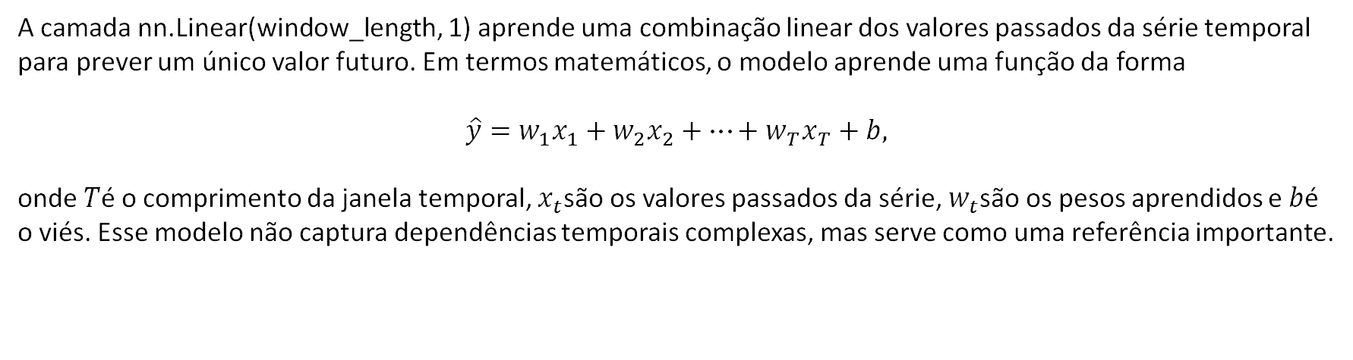
Previsão usando um modelo linear
.
A camada nn.Linear(window_length, 1) aprende uma combinação linear dos valores passados da série temporal para prever um único valor futuro. Em termos matemáticos, o modelo aprende uma função da forma
$$\hat{y}=w_{1}x_{1}+w_{2}x_{2}+⋯+w_{T}x_{T}+b,$$
onde $T$é o comprimento da janela temporal, $x_{t}$são os valores passados da série, $w_{t}$são os pesos aprendidos e $b$é o viés. Esse modelo não captura dependências temporais complexas, mas serve como uma referência importante.
.

Slide 38
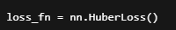
Previsão usando um modelo linear
.
Para treinar o modelo, utilizamos a função de perda de Huber:
.
A perda de Huber combina vantagens do erro absoluto médio (MAE) e do erro quadrático médio (MSE). Ela é quadrática para erros pequenos e linear para erros grandes, o que a torna mais estável do que otimizar diretamente o MAE, especialmente na presença de outliers. Essa escolha foi discutida nas aulas anteriores.

Slide 39
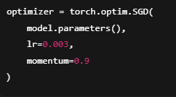
Previsão usando um modelo linear
O treinamento utiliza descida do gradiente estocástico com momentum:
.
A taxa de aprendizado controla o tamanho dos passos na atualização dos pesos, enquanto o momentum ajuda a acelerar a convergência e a reduzir oscilações durante o treinamento. Essa configuração é simples, mas suficiente para avaliar o desempenho do modelo linear.

Slide 40
Previsão usando um modelo linear
Para avaliar o desempenho do modelo, utilizamos o Erro Absoluto Médio (MAE) como métrica:
.
Após o treinamento, o modelo atinge um MAE de validação de aproximadamente 37,726. Esse resultado é melhor do que uma previsão ingênua, mas ainda pior do que o modelo estatístico SARIMA. Isso mostra que, embora o modelo linear capture alguma estrutura da série temporal, ele é limitado na modelagem de padrões mais complexos.

Slide 41
Previsão usando um modelo linear
.
Em resumo, o modelo linear funciona como um baseline: é simples, rápido de treinar e fácil de interpretar, mas não possui memória nem capacidade de modelar dependências temporais não lineares. Esses resultados justificam o uso de modelos mais sofisticados, como redes neurais recorrentes, que veremos a seguir.

Slide 42
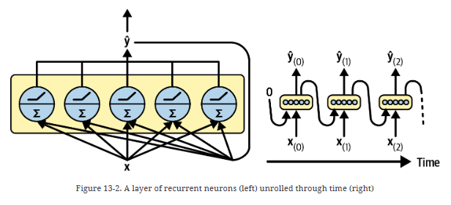
Previsão usando uma RNN simples
Agora vamos explorar previsão de séries temporais usando uma RNN simples. Implementaremos uma RNN contendo uma camada recorrente única, seguida de uma camada linear final que recebe o último estado oculto e produz a previsão do modelo. A figura ao lado mostra uma RNN com uma camada recorrente, conectada a uma camada de saída linear. Cada célula da RNN recebe a entrada atual e o estado oculto anterior e produz um novo estado oculto.
.
.

Slide 43
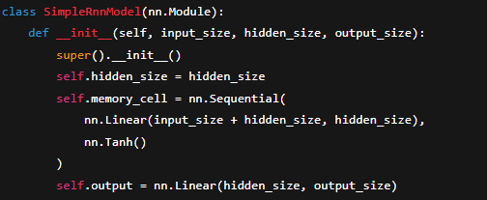
Previsão usando uma RNN simples
.
.
Aqui, o construtor recebe três parâmetros: input_size (dimensão da entrada), hidden_size (número de neurônios recorrentes) e output_size (dimensão da saída). Para séries temporais univariadas, input_size = 1 e output_size = 1. O hidden_size é definido como 32, mas é um hiperparâmetro que podemos ajustar. A memory_cell combina uma camada linear e a função de ativação tanh, que é estável para RNNs.

Slide 44
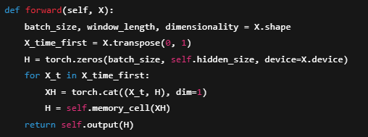
Previsão usando uma Rnn simples
O método forward() define como os dados fluem pelo modelo:
.
.
Cada batch tem forma [batch size, window length, dimensionality]. Inicializamos o estado oculto H com zeros. Para cada passo de tempo, concatenamos a entrada atual X_t com H e aplicamos a memory_cell. Ao final, H representa o último estado oculto, que passa pela camada linear de saída para gerar a previsão.

Slide 45
Previsão usando uma RNN simples
O modelo realiza previsão sequência-para-vetor: ele processa cada passo de tempo, atualiza o estado oculto e, ao final, gera uma única previsão por sequência. Quando treinado em GPU, o modelo atinge MAE de 30,659, superando até modelos SARIMA.
Dica: mesmo sem remover tendência e sazonalidade, o modelo funciona bem. Para melhor desempenho, podemos tornar a série mais estacionária usando diferenciação.
.
.

Slide 46
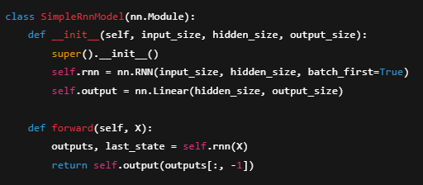
Previsão usando uma RNN simples
O PyTorch fornece o módulo nn.RNN, que simplifica a implementação da RNN simples:
.
.
Aqui, nn.RNN cria automaticamente a célula recorrente. O parâmetro batch_first=True garante que a dimensão do batch vem primeiro. O método forward() passa o batch diretamente para nn.RNN, que inicializa H e processa todos os passos de tempo internamente.

Slide 47
Previsão usando uma RNN simples
O nn.RNN retorna dois tensores:
outputs: contém o estado oculto de cada passo de tempo, forma [batch size, window length, hidden size].
last_state: contém o último estado oculto, forma [num_layers, batch size, hidden size].
Para obter a previsão final, pegamos o último estado oculto da camada superior e aplicamos a camada linear de saída. Essa implementação é mais rápida e otimizada, especialmente em GPUs com a biblioteca cuDNN.
.
.

Slide 48
Previsão usando uma RNN simples
O nn.RNN retorna dois tensores:
outputs: contém o estado oculto de cada passo de tempo, forma [batch size, window length, hidden size].
last_state: contém o último estado oculto, forma [num_layers, batch size, hidden size].
Para obter a previsão final, pegamos o último estado oculto da camada superior e aplicamos a camada linear de saída. Essa implementação é mais rápida e otimizada, especialmente em GPUs com a biblioteca cuDNN.
.
.

